Slide 1
Познавательно-исследовательский творческий проект «Игрушки» по произведениям А. Л. Барто

Slide 2
Цель проекта:
Ознакомление детей младшего дошкольного возраста с творчеством А. Л. Барто,
формирование у них устойчивого интереса к художественному слову, развитие творческих способностей.

Slide 3
Задачи проекта:
Познакомить детей со стихотворениями А. Барто из цикла «Игрушки» -«Мишка», «Мяч», «Зайка», «Грузовик», «Лошадка»;
развивать речь, внимание, память, познавательную активность детей;
развитие связной диалогической речи;
обогащение словарного запаса путем введения новых слов;
учить способам действий с игрушками;
развивать социальные навыки – умение играть во взаимодействии со взрослыми и со сверстниками;
воспитывать бережное отношение к игрушкам;
расширять представления об окружающем мире;
укреплять исследовательский интерес к окружающему миру.

Slide 4
развитие познавательно – исследовательской деятельности;
формирование целостности картины мира, расширение кругозора;
развитие психических процессов (память, внимание, мышление, воображение);
сохранить и укрепить физическое здоровье детей;
развитие двигательной активности и физических качеств, в процессе подвижных игр;
развитие творчества и продуктивной деятельности (аппликация, лепка, рисование).

Slide 5
Участники проекта:
воспитанники
воспитатели
родители

Slide 6
Предполагаемый результат проекта
Дети:
1. развитие связной диалогической речи, обогащение словарного запаса в разных видах деятельности.
2. развивают социальные навыки – умение играть во взаимодействии со взрослыми и со сверстниками;
3. проявляют доброту, заботу, бережное отношение к игрушкам;
4. проявляют интерес к экспериментированию с различными игрушками;
5. овладевают знаниями о свойствах, качествах и функциональном назначении игрушек;
Родители:
1. обогащение родительского опыта приемами взаимодействия и сотрудничества с ребенком в семье;
2. повышение компетентности родителей при выборе игрушки.
В процессе взаимодействия педагог - дети - родители в реализации проекта:
1. Оформление фото-коллажа: “ Я играю ”.
2. Заучивание стихов А. Л. Барто.

Slide 7
I этап – выбор темы
Выбор темы проекта определился тем, что многие дети стали рассказывать о том, что дома у них есть разные игрушки. Остальные дети этим были очень заинтересованы.
Представления и интересы детей по выбранной теме были определены с помощью модели «трёх вопросов»
Что мы знаем о игрушках? | Что хотим узнать? | Как это можно сделать?
Игрушки бывают разные. Есть игрушки для девочек, а есть для мальчиков. Есть игрушки для малышей и есть для старшего возраста. | Какие игрушки бывают? Как ими можно играть? | Спросить у воспитателя, у мамы, папы, у взрослых, у брата, сестры. Из книжек. По телевизору. В магазине.

Slide 8
На основе вопросов «Что хотим узнать?» воспитателем была спланирована познавательная деятельность детей
Игрушки
Какие бывают игрушки?
Правила игры?
Рассматривание иллюстраций, фотографий
Рассматривание иллюстраций

Slide 9
Чтение худ. литературы
Чтение худ
литературы
Опыты
Игровая деятельность
Рассказы
Беседа
Игровая деятельность
Загадки

Slide 10
II этап – сбор информации
Развивающая среда
В группу внесены:
Репродукция картины Е. Батуриной «Спасём мяч».
Фотографии о игрушках: «Мишка», «Мяч», «Зайка», «Грузовик», «Лошадка».
Игрушки по возрасту: крупная мягкая игрушка медведь, собачка, машинка, котенок, кубики.
Эмблемы с изображением зайчат, платочки, косыночки, колокольчик.
Оборудование для аппликации: картон или плотная бумага-основа для аппликации, клей-карандаш, заготовки деталей грузовика из цветной бумаги, салфетка, клеёнка на стол для намазывания деталей клеем.
Оборудование для лепки: мягкий пластилин, стека, доска, влжная тряпочка-салфетка- игрушки: мяч, самолёт, игрушка зайчик, мягкий модуль для конструирования, игрушка мишка.

Slide 12
Подобраны:
Худ. Литература - Сборник детских стихов А. Л. Барто.
Физминутки «Заинька – серенький», пальчиковые гимнастики «Козленок», «Мяч», и др, психогимнастика.
Дидактические игры «Узнай игрушку по описанию», «Угадай, что звучит?», «Узнай на ощупь», «Доскажи словечко», «Собери картинку».
Игры для развития мелкой моторики «Кулачки».
Подвижные игры «У медведя во бору», «Зайка серый», «Мишка».
Сюжетно-ролевые игры
Раскраски («Мишка», «Мячик»), загадки.
Конспект НОД «В гостях у зайки и мишки».
Составлен план Беседы «Наши игрушки в группе», рассказ воспитателя «Наши игрушки в группе».
Обследование мяча - тонет или нет в воде (в виде экспериментальной деятельности).
Лепка: «Мячик».

Slide 13
Сбор информации:
Рассматривание иллюстраций, фотографий помогает детям узнать о том, в какие игрушки играют дети их возраста.
Опыты и эксперименты позволяют детям убедиться в том, что мяч в воде не тонет.
Разгадывание загадок, помогло детям больше узнать об особенностях игрушек.
В играх дети познакомились с различными видами игрушек.
Чтение художественной и познавательной литературы позволяет детям выяснить, что с игрушками нужно обращаться бережно и аккуратно.
Беседы и рассказы дали возможность детям узнать о том, какие игрушки востребованы среди сверстников, какими играют мальчики, какими девочки, общие игрушки, как играть вместе.

Slide 14
Участие родителей:
консультации для родителей: «Как научить ребенка запоминать стихи», «Как играть дома»
подготовка материалов для оформления фото-коллажа. (Родителям предлагается подобрать фотографии своих детей с любимыми игрушками для фото-коллажа.)

Slide 15
Деятельность предложенная родителям на данном этапе:
Помощь родителей при подборе игрушек в группу.
Написание сочинений на тему “Любимая игрушка моего ребёнка”.
Напечатать фотографии своих детей с любимыми игрушками для фото-коллажа.
Поиск иллюстрации и информацию о современных игрушках в интернете.
Принести в группу познавательную литературу (Энциклопедия игрушек, каталоги, брашюры)
Проведение семейных бесед на тему: «Игрушка моего детства». Выявить те виды игрушек, которые востребованы и сейчас. Выделить игрушки используемые и дома и в саду.
Заучить с малышом один стих («Мишка», «Зайка». «Мячик») из цикла «Игрушки» А.Л.Барто.
Создание благоприятных условий для развития личности ребенка, учитывая опыт детей, приобретенный в детском саду.

Slide 16
III этап – выбор проектов
На данном этапе детям были предложены для обсуждения вопросы:
«Что мы можем сделать с тем что узнали?»
«Кому мы можем это рассказать, показать?»
В результате обсуждения появились следующие варианты проектов:

Slide 17
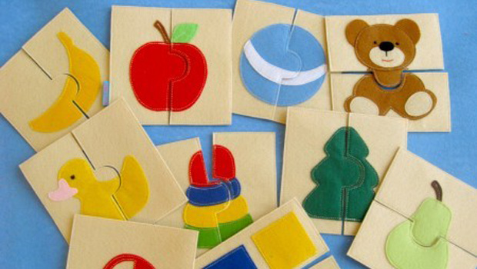

Slide 18
Игрушки
Фото-коллаж
«Я играю»
(При участии родителей)
Выставка «Грузовик» по произведениям А. Л. Барто
Творческое рассказывание по стихам А. Л. Барто

Slide 19
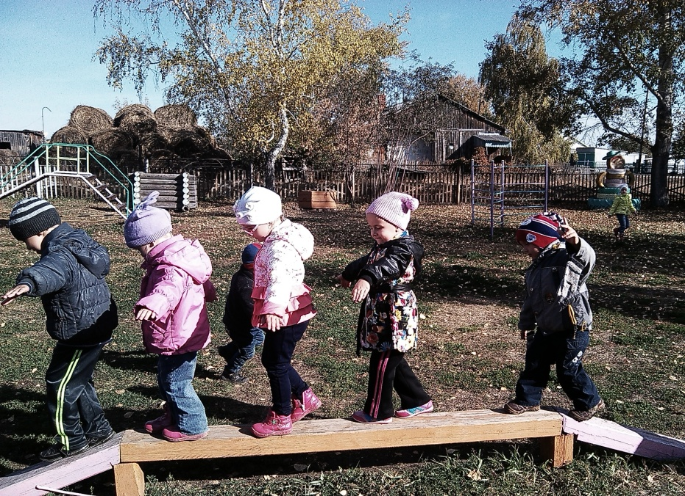
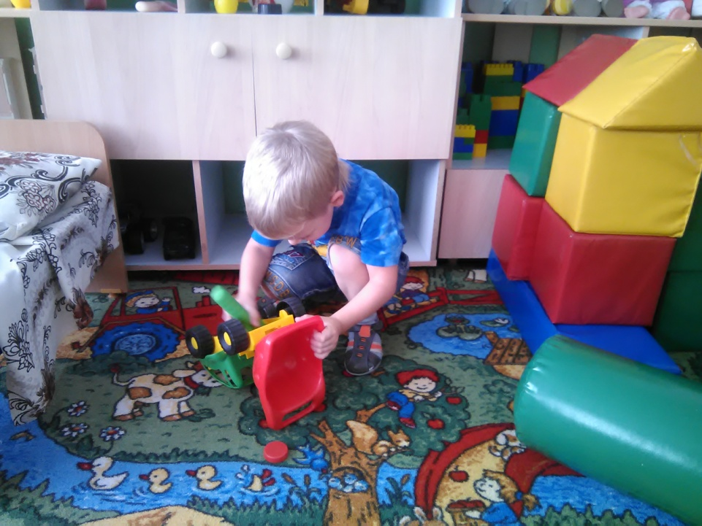
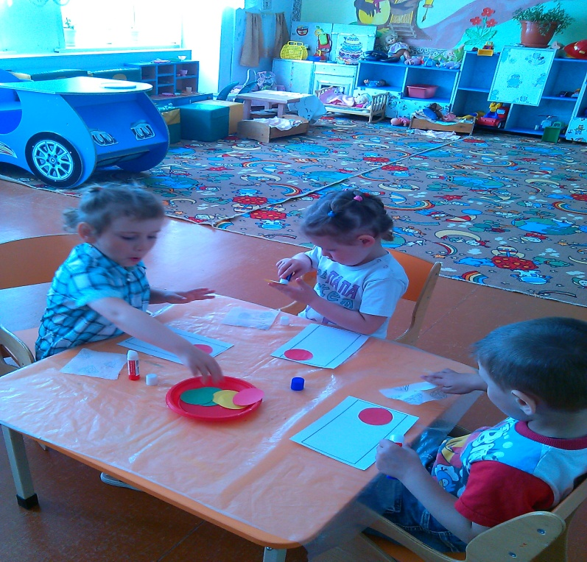

Slide 20
IV этап – реализация проектов
На данном этапе дети включались в разнообразную деятельность, как самостоятельную, так и совместную с воспитателем и родителями:
Создание необходимых условий для реализации проекта: подготовить иллюстрации, наборы карандашей, фломастеров, альбомные листы, пластилин, литературу, клей.
Аппликация «Грузовик» (коллективная работа).
После прочтения стихотворений из цикла «Игрушки», мы с детьми решили сделать совместную аппликацию, разложив на большом сером ватмане иметирующем дорогу работы каждого воспитанника и сделав к ним надписи в виде названий каждого грузовичка.
Заучивание отрывков стихотворений (по стихам А. Барто)
Коллаж (коллективная работа)
Обработка результатов по реализации проекта

Slide 21
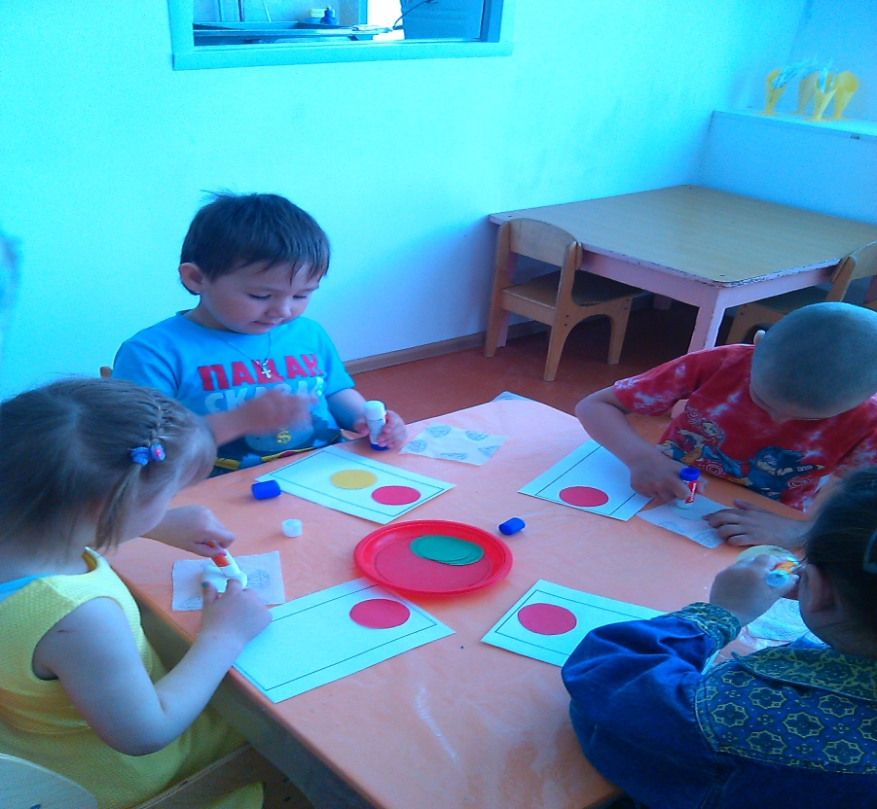
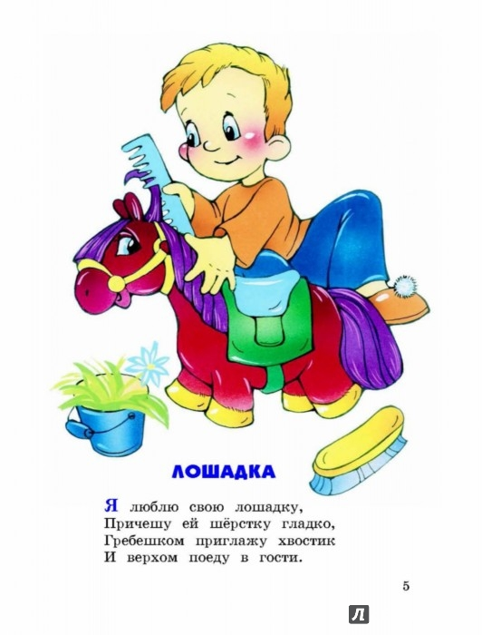
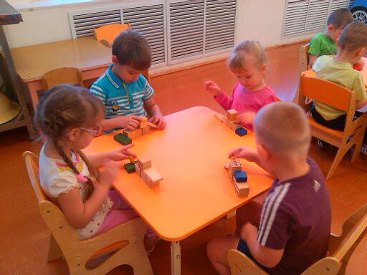

Slide 22
V этап – презентация проектов
Презентация выставки детских работ «Грузовик» А. Барто
Демонстрация творческого рассказывания стихотворений А. Барто
Демонстрация Фотоколлажа: «Я играю»
Детские творческие работы были представлены родителям группы и детям другой первой младшей группы.

Slide 23
Анализ проектной деятельности
Тема разработанного проекта выбрана с учетом возрастных особенностей детей младшего возраста и объема информации, которая может быть ими воспринята, что положительно повлияло на различные виды детской деятельности (игровую, познавательную, художественно-речевую);
Отмечалась положительная реакция и эмоциональный отклик детей на знакомство с разными видами игрушек, дети проявляли интерес и желание играть с игрушками;
Возросла речевая активность детей, что положительно повлияло на самостоятельную игровую деятельность детей, дети включают в сюжет игры различные игрушки и пытаются осуществлять ролевой диалог;

Slide 24
Считаю, что удалось достигнуть хороших результатов взаимодействия педагог - родители. Родители принимали активное участие в реализации проекта.
Все дети в группе и их родители были заинтересованы темой проекта, тк при планировании образовательной деятельности и реализации проектов учитывались: детская инициатива, личный опыт детей и их родителей.
Все участники проекта повысили свою худ. Эстетическую, познавательную и речевую культуру.
В ходе работы создалась благоприятная атмосфера сотрудничества с семьями и всем участникам проекта была объявлена благодарность за взаимопонимание и поддержку в данной работе с детьми.

